Slide 1
PARÂMETROS DIDÁTICOS
Competências e Habilidades envolvidas
Calcular o valor numérico de expressões algébricas; Classificar e operar com monômios e polinômios; Efetuar operações com expressões algébricas.
Referencial Teórico
BRASIL. Ministério da Educação e do Desporto, Secretaria de Educação Fundamental. Parâmetros Curriculares Nacionais: Ensino de quinta a oitava série – Matemática – Brasília: MEC/SEF, 1997 Iezzi, Gelson; Dolce, Osvaldo; Machado, Antônio – Matemática e realidade – SP – Atual/2009 Dante, Luiz Roberto – Tudo é matemática: ensino fundamental – SP – Ática/2005

Slide 2


Atividade 2: Apresentação inicial
Nesta aula você vai aprender sobre Operações com Expressões Algébricas
Ao final da aula você estará pronto para:
Calcular o valor numérico das expressões algébricas;
Classificar monômios e polinômios;
Operar com monômios e polinômios;
Efetuar operações com expressões algébricas
Para iniciarmos o estudo desse tema é necessário lembrar que a matemática, muitas vezes, faz uso de letras no lugar de números.
Clique no ícone para ver alguns exemplos.

Slide 3
Atividade 3: Pergunta-desafio
Está lançado o desafio!
Observe a imagem abaixo, leia atentamente as informações e tente descobrir a solução desse desafio.
As companhias distribuidoras de energia elétrica costumam informar a seus consumidores que o gasto de energia mensal de um aparelho elétrico pode ser calculado pela fórmula: G = P . H . D
1000
G – gasto em quilowatts-hora (kWh)
P – potência do aparelho em watts (W)
H – nº de horas que o aparelho funciona a cada dia
D – nº de dias que o parelho funciona a cada mês
Imagine um chuveiro com potência de 3.800 W (valor bastante comum em chuveiros), que fique ligado 0,5 h por dia (3 banhos diários), 30 dias por mês. Quanto esse chuveiro consome em 1 mês?
Está difícil solucionar o desafio?
Fique tranquilo, ao final desta aula, você estará apto a responder esta questão!

Slide 4


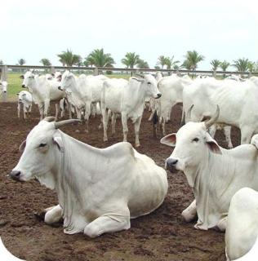
Atividade 4: Por que isso é importante?
Na Pecuária, às vezes, um criador precisa dar remédio a seu gado e a dosagem depende da massa do animal. No entanto, em certas áreas isoladas não existem recursos necessários. Como fazer a pesagem do gado? Ajudando criadores de gado de seu país, Moçambique, Paulus Gerdes, etnomatemático que estuda as propriedades matemáticas da arte tradicional africana, apresentou uma fórmula para se obter a massa aproximada do gado.
comprimento do tronco em decímetros
comprimento da cintura em decímetros
M = ab²
4π
Massa aproximada em quilogramas
Por isso nesta aula você conhecerá mais sobre Operações com Expressões Algébricas.
As expressões algébricas indicam operações e raciocínios que são necessários para obter um fórmula ou para escrever a equação que resolve um problema.

Slide 5
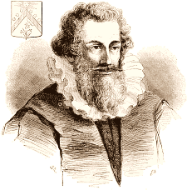
Atividade 7: Expressões algébricas – Valor Numérico
Você notou na atividade anterior que podemos usar letras para generalizar fatos que valem para todos os números de certo conjunto?
Nesse caso as letras são chamadas de variáveis.
Veja a situação:
Um certo município, os comerciantes pagam um imposto anual à prefeitura, que é igual a 1% do faturamento da loja em 1 ano, somando com um valor fixo de R$ 35,00. Assim, se I é o imposto e f o faturamento, temos a fórmula I = 0,01f + 35.
Descubra qual foi o valor do imposto pago por uma loja cujo faturamento foi de R$ 89.000,00.
Substituindo as variáveis de uma expressão algébrica por números e efetuando os cálculos indicados, obtemos o valor numérico da expressão.
O primeiro a escrever equações e expressões algébricas apenas com letras e sinais matemáticos foi o francês François Viète .
Clique e descubra

Slide 6
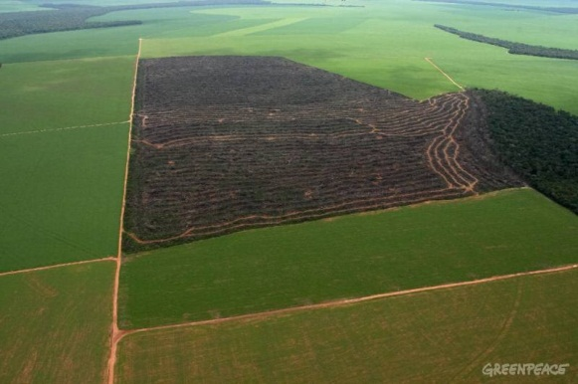


Atividade 8: Expressões algébricas – Monômios
Área desmatada na Amazônia
Se calcularmos a área desmatada, aqui representada pelo retângulo, podemos escrevê-la através da expressão algébrica: 18x²
3x
6x
Uma das últimas grandes reservas de madeira tropical do planeta, a Amazônia enfrenta um acelerado processo de degradação para a extração do produto.
Clique e veja outros exemplos
Saiba que, expressões como essa, formadas por um único termo, dá-se o nome de monômio.
Em geral, um monômio é formado por um número, chamado coeficiente, e por uma
ou mais variáveis chamadas de parte literal.
- 7 x³y²
Clique e identifique os monômios
coeficiente
parte literal

Slide 7
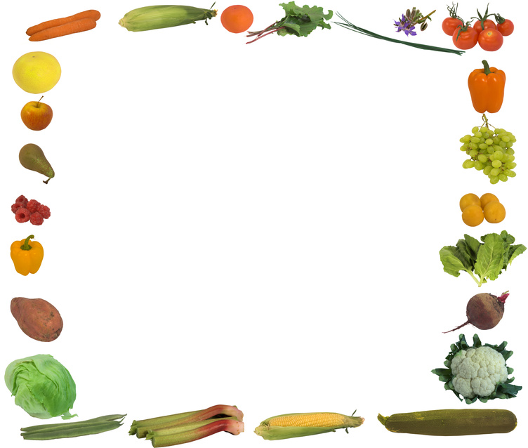


Atividade 9: Expressões algébricas – Polinômios
Numa determinada escola foi feito o plantio de 3 diferentes hortaliças representado no esquema abaixo.
Horta na escola
A implantação de hortas em escolas vem mostrando resultados satisfatórios, onde a relação homem/meio ambiente se estreita a partir de uma atividade que envolve o exercício da cidadania e a aquisição de conhecimentos nas áreas de ecologia, geografia, química, etc.
x
Plantio de alface
Plantio de couve
Plantio de agrião
y
x
y
y
A expressão algébrica que representa a área total dessa horta é: x² + xy + y²
Clique e veja outros exemplos
Saiba que, expressões como essa formada pela adição de monômios, dá-se o nome de polinômio.
Clique e diga que polinômio representa o conjunto de pastilhas.

Slide 8
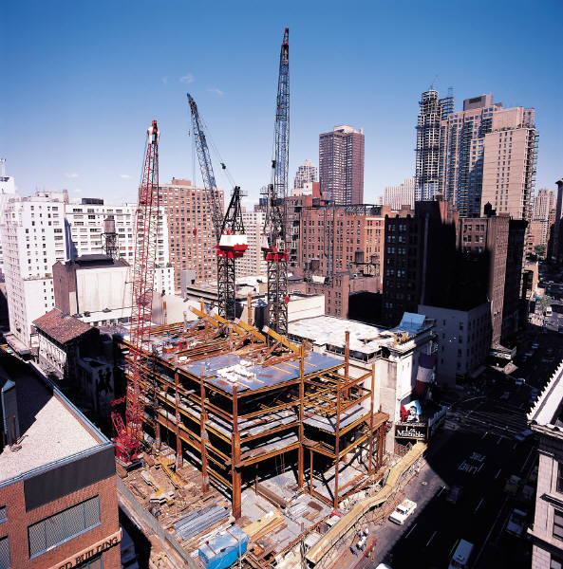


Atividade 11: Expressões Algébricas – Operações com polinômios (1)
Lei de verticalização:
Consciente do limite de andares na orla marítima de uma certa cidade, uma construtora planeja construir dois edifícios: “Green Sea” e “Blue Ocean”.
O “Green Sea” terá os apartamentos em 9 andares, além do apartamento do zelador. Já o “Blue Ocean” terá só 6 andares, mas com 4 apartamentos a mais por andar, além do apartamento do zelador.
Representando o número de apartamentos de cada nova edificação, temos:
Green Sea: 9n + 1 (n – número de apartamentos)
Blue Ocean: 6n + 6.4 + 1 = 6n + 25
Utilizando esses dois polinômios, 9n + 1 e 6n + 25, determine o número total de novos apartamentos.
Lembre-se de reduzir os termos semelhantes!
Clique e veja outros exemplos.
Clique e calcule.

Slide 9






Atividade 12: Expressões Algébricas – Operações com polinômios (2)
A arte de Romero Britto:
Romero Britto é um artista plástico brasileiro, consagrado no mundo inteiro pela sua arte pop. Suas telas começaram a ser requisitadas e tornou-se predileto entre as celebridades. Seu estilo pop de expressar cores vivas e traços fortes em suas obras chegou ilustrar diversas campanhas publicitárias.
A moldura que envolve uma de suas obras está representada no esquema abaixo.
Você saberia determinar a expressão algébrica que melhor representa a sua área?
Clique e veja outros exemplos.
50 cm
40 cm
x
No cálculo da área dessa moldura, aprece uma multiplicação de polinômios.
x
Clique e calcule.

Slide 10

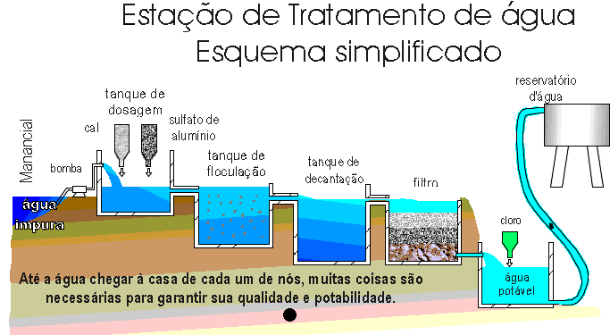
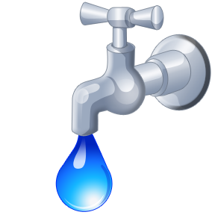

Atividade 13: Expressões Algébricas – Operações com polinômios (3)
Estação de tratamento de água:
Numa estação de tratamento são produzidos cerca de 49xy³ mil litros de água potável por segundo. Essa quantia abastece 7y reservatórios.
Qual o polinômio que representa a quantia de água tratada enviada para cada reservatório?
Você sabia?
A desinfecção da água com cloro é uma das técnicas mais antigas de tratamento. Desde que passou a ser utilizada, houve queda no índice de mortalidade infantil e redução das doenças provocadas pela água contaminada.
Clique e veja outros exemplos de divisão.
Clique e calcule.

Slide 11



Atividade 14: Expressões Algébricas – Charada algébrica
Pense em um número inteiro de 10 a 19, mas não me diga qual é.
Some os dois algarismos.
Agora, subtraia essa soma do número que você pensou.
Eu vou adivinhar o resultado final que você encontrou.
É 9! Certo?
Clique e veja o que acontece.
Se você fizer essa pequena mágica com um colega ou uma pessoa de sua família, vai causar surpresa!!
Isso porque, mesmo sem conhecer o número pensado, você acha o resultado! Mas o que parece uma mágica é, na verdade, uma aplicação da álgebra.

Slide 12

Atividade 18: Educossíntese
Veja se você citou em seu resumo ao menos 5 dos 10 pontos apresentados abaixo. Se existirem alguns pontos diferentes, discuta com os seus colegas e verifique também as anotações deles.
nas expressões algébricas, utilizamos letras para representar números;
observamos que, atribuindo valores às variáveis, podemos calcular o valor numérico de uma expressão algébrica;
que monômio é toda expressão algébrica formada por um único termo;
que no monômio podemos identificar o coeficiente numérico e a parte literal;
que monômios denominados semelhantes são aqueles que apresentam a mesma parte literal;
que polinômios é uma adição algébrica de monômios e que esses são denominados termos do polinômio;
que efetuamos a adição e a subtração de polinômios agrupando monômios semelhantes;
que na multiplicação entre dois monômios utilizamos uma propriedade da potenciação e entre um monômio e um polinômio ou entre dois polinômios utilizamos a propriedade distributiva;
na divisão entre monômios, efetuamos a operação entre os coeficientes e entre as partes literais, no caso da divisão de um polinômio com um monômio a operação é feita em cada termo do polinômio e ainda, que a divisão entre polinômios é semelhante àquela feita com números naturais.

